Slide 1
setting.jsonの使い方

Slide 2
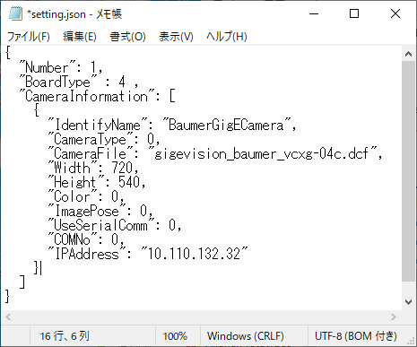
jsonファイルについて
-構成-
“項目名” : 値
区切り文字 ,(コンマ)
-記載ルール-
文字列 : ””(ダブルクォーテーション)で囲む
数値 : そのまま記載
真偽値 : true(yesの意)、false(noの意)
空の値 : null
-参考サイト-
JSONフォーマットとは?具体的な書き方についても徹底解説!! | 侍エンジニアブログ (sejuku.net)
文字列
数値

Slide 3
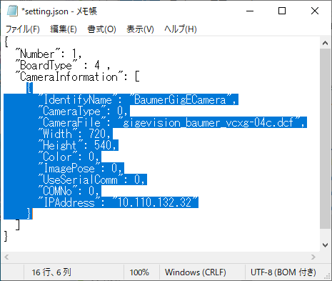
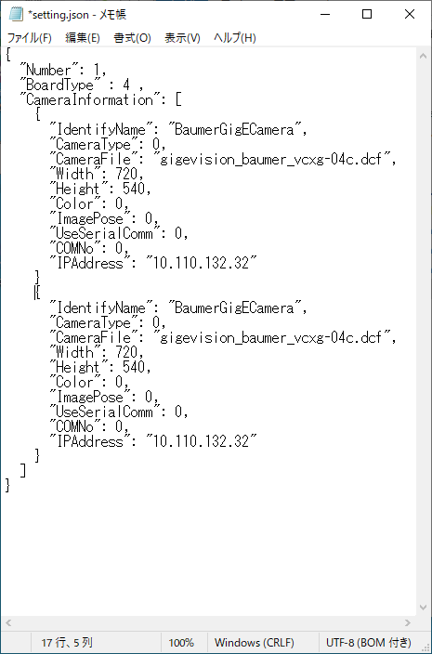

カメラ項目を追加するときの作業
①CameraInformation欄の{}(中括弧)を含めた内容をコピーする
②追加したい箇所に張り付ける
③一つ上のカメラ項目群の{}(中括弧)との間に,(コンマ)を付ける

